Slide 1
Consultoria de TI
ASSERTIVA
Bruno Seiti - Segurança
Felipe Leitão - Infraestrutura
João Pedro Libonati - Desenvolvimento

Slide 2
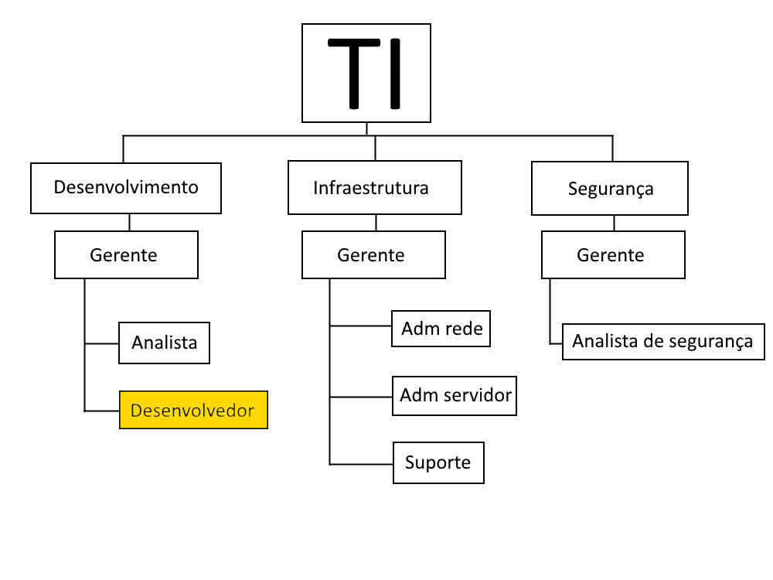
organização Da área de ti
Divisão em setores
  Infraestrutura
  Desenvolvimento
  Segurança
Realocação da TIS

Slide 3
Pessoas - DEV
Gerente
  Fará as decisões sobre as tecnologias e fará a ponte com outros departamentos
Desenvolvedores
  Atividades de produção de software
Analistas
  Documentação e testes

Slide 4
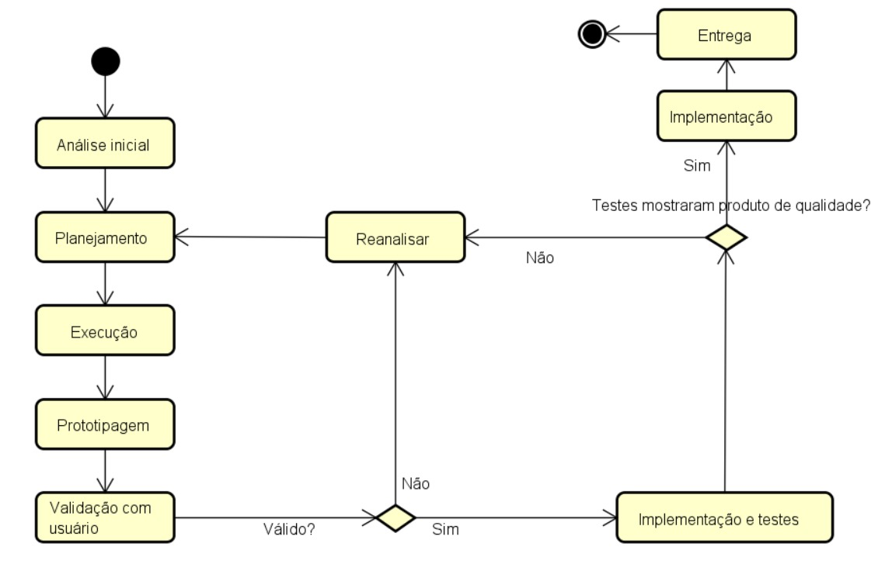
Processos - DEV
Gerenciamento
de verões
Documentação
Processo geral de
desenvolvimento

Slide 5




Tecnologias - DEV

Slide 6
Infraestrutura
Pessoas
  Gerente
  Administrador de Rede
  Administrador de Serviços
  Suporte

Slide 7
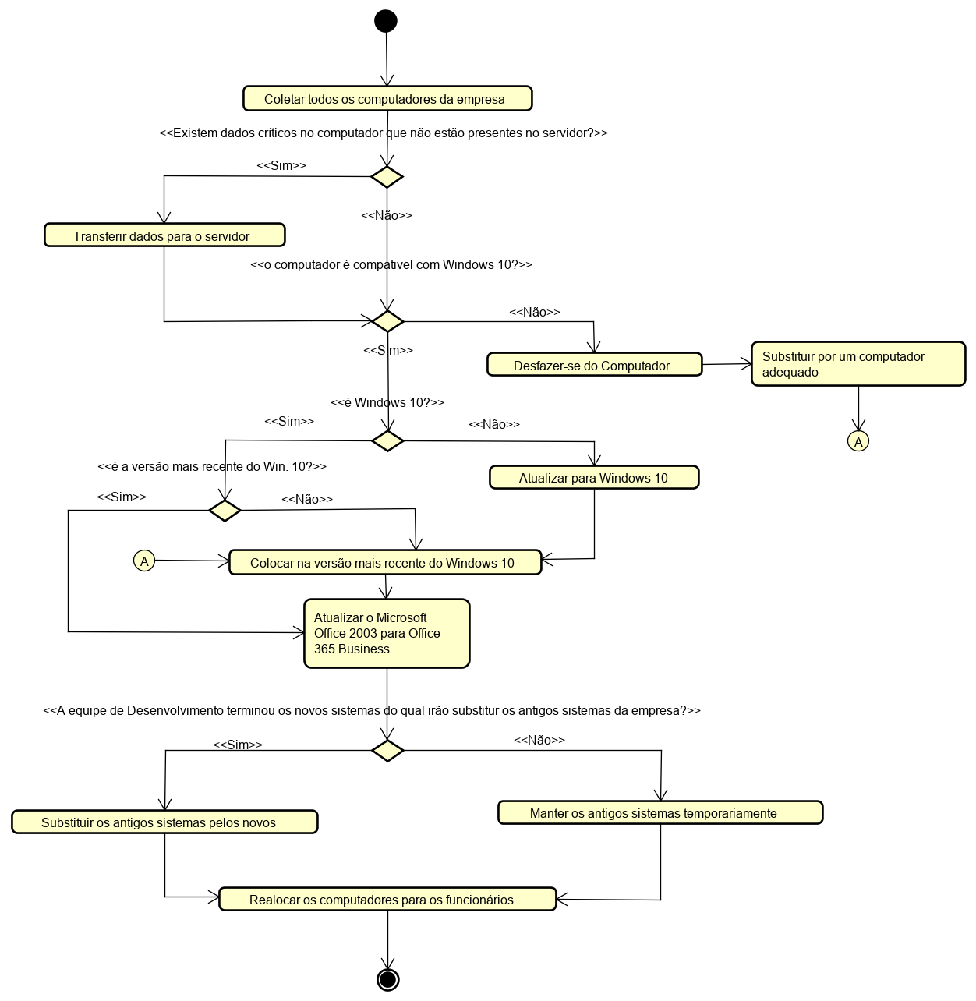
Infraestrutura
Processos
  Atualização dos Sistemas
Operacionais e Programas

Slide 8
Infraestrutura
Processos
  Compra de Equipamentos
  Topologia de Rede

Slide 9
Infraestrutura
Processos
  Atualização dos Sistemas Operacionais e Programas
    Windows 10
    Windows Server 2019
    Debian Buster
    Office 2019
    Novos Sistemas

Slide 10
Segurança
Pessoas
  Gerente
  Analistas de Segurança

Slide 11
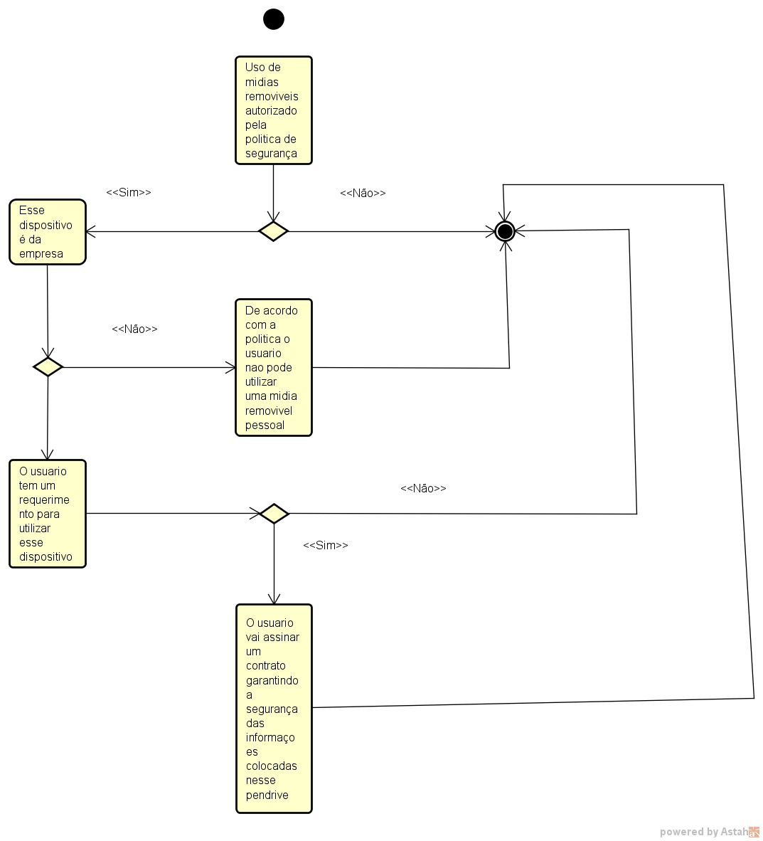
Segurança
Processos
  Politica de uso da internet
  Politica de uso de e-mail
  Politica de mídias removíveis
  Politicas de backup
  Alinhamento com a LGPD

Slide 12
Segurança
Tecnologias
  Servidores de backup
  Cloud

Slide 13
Agradecimentos
Dúvidas contatar Hentai Lab. East

